Slide 1

Barroc Intens

Slide 2
Inhoudsopgave
1: Offerte aanvragen
2: Als medewerker kunnen inloggen
3: Medewerker behoort tot rol: Finance, Sales, Inkoop of Maintenance
4: Apart dashboard voor iedere rol
5: Als medewerker kom ik meteen op het juiste dashboard
6: Kunnen aanvinken of bedrijf door handmatige BRK-check is gekomen
7: Sales moet aantekeningen en afspraken kunnen vastleggen bij klant
8: Inkoop moet producten kunnen aanmaken, bewerken en verwijderen
9: Hoofdmedewerker van maintenance moet ingekomen storingsaanvragen kunnen bekijken
10: Afspraak inplannen

Slide 3
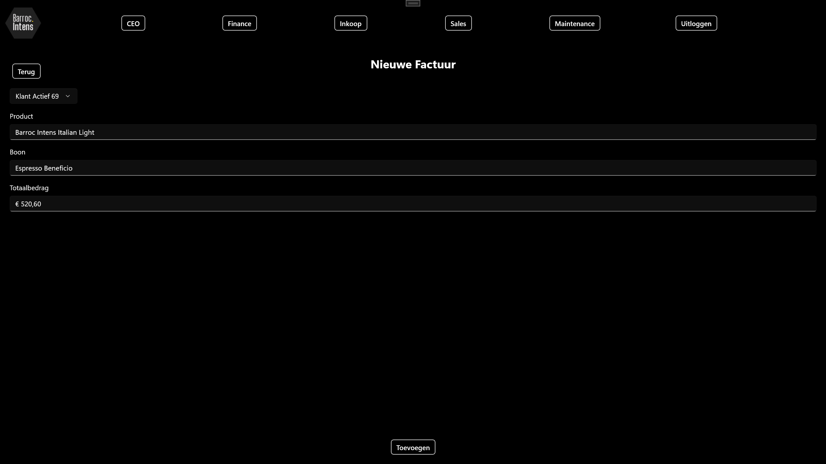
1. Offerte aanvragen

Slide 4
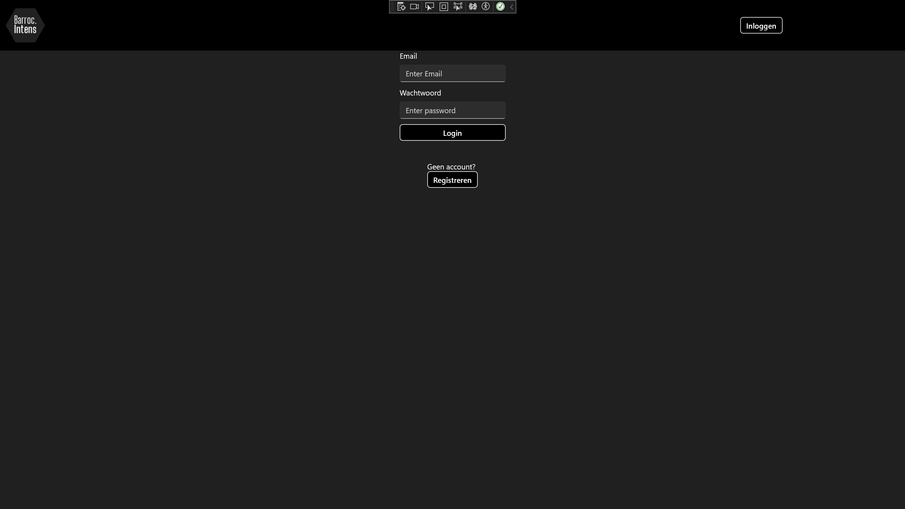
2. Als medewerker kunnen inloggen

Slide 5
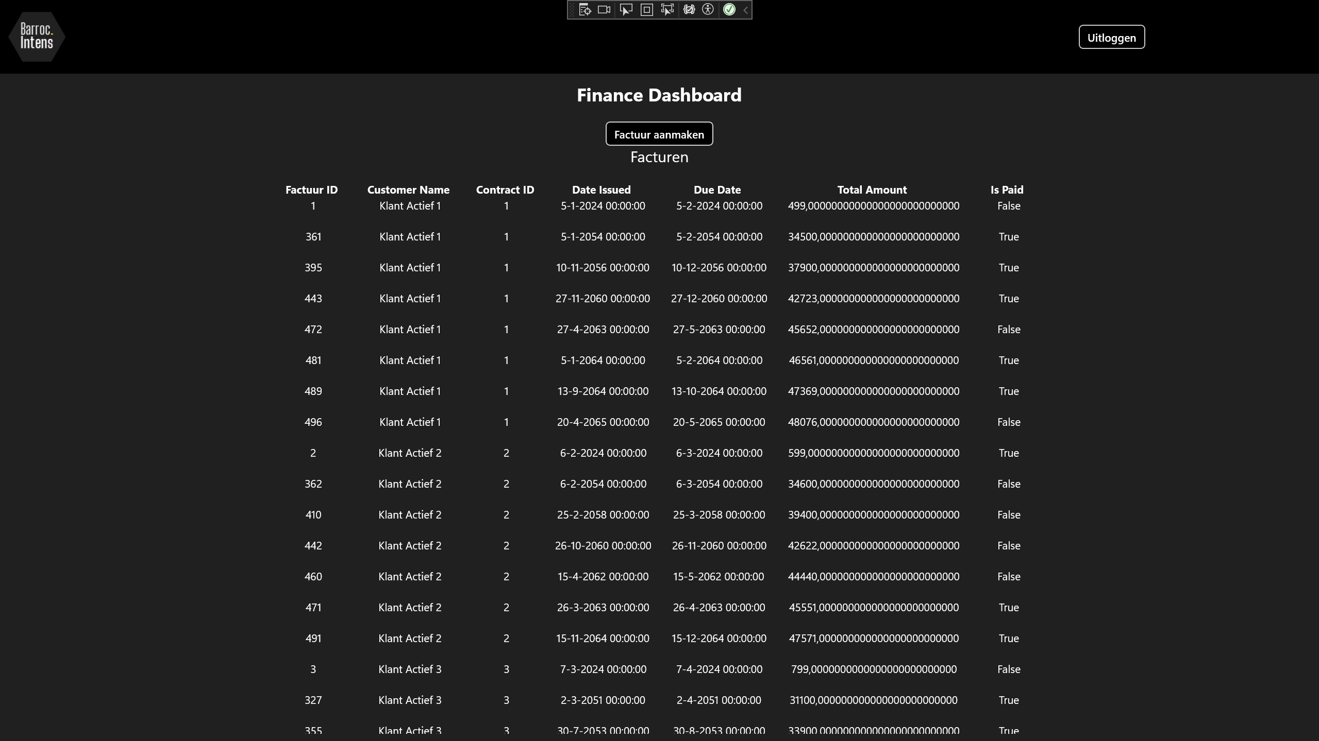
3. Medewerker behoort tot rol: Finance, Sales, Inkoop of Maintenance

Slide 6
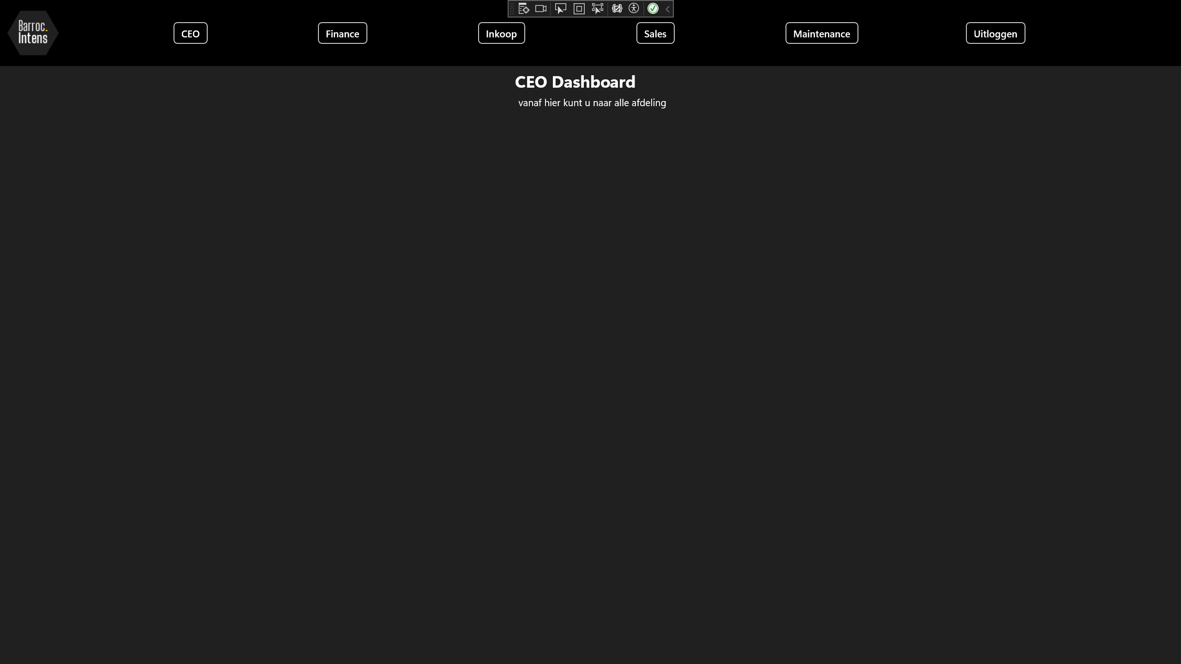
4. Apart dashboard voor iedere rol

Slide 7
5. Als medewerker kom ik meteen op het juiste dashboard

Slide 8
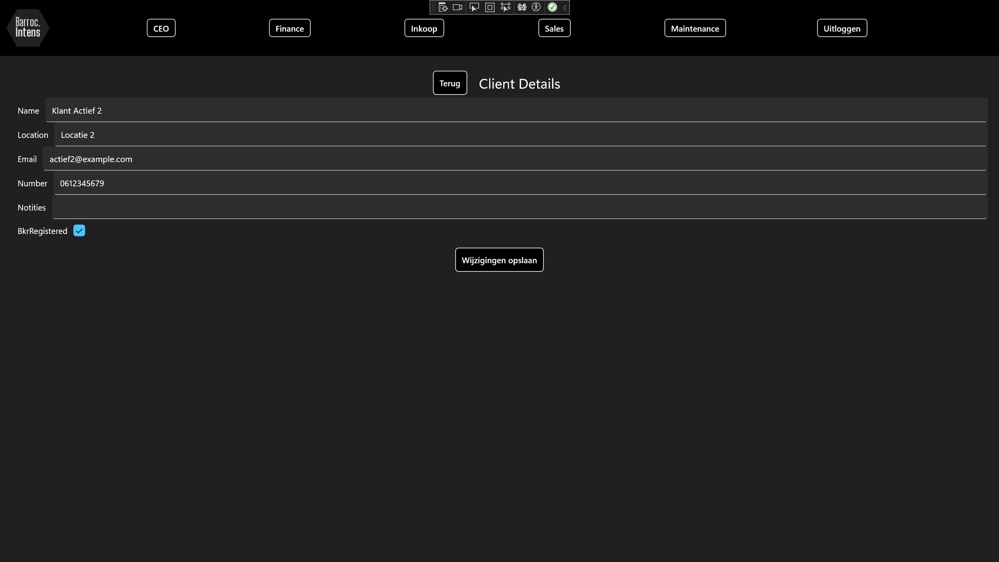
6. Kunnen aanvinken of bedrijf door handmatige BKR-check is gekomen

Slide 9
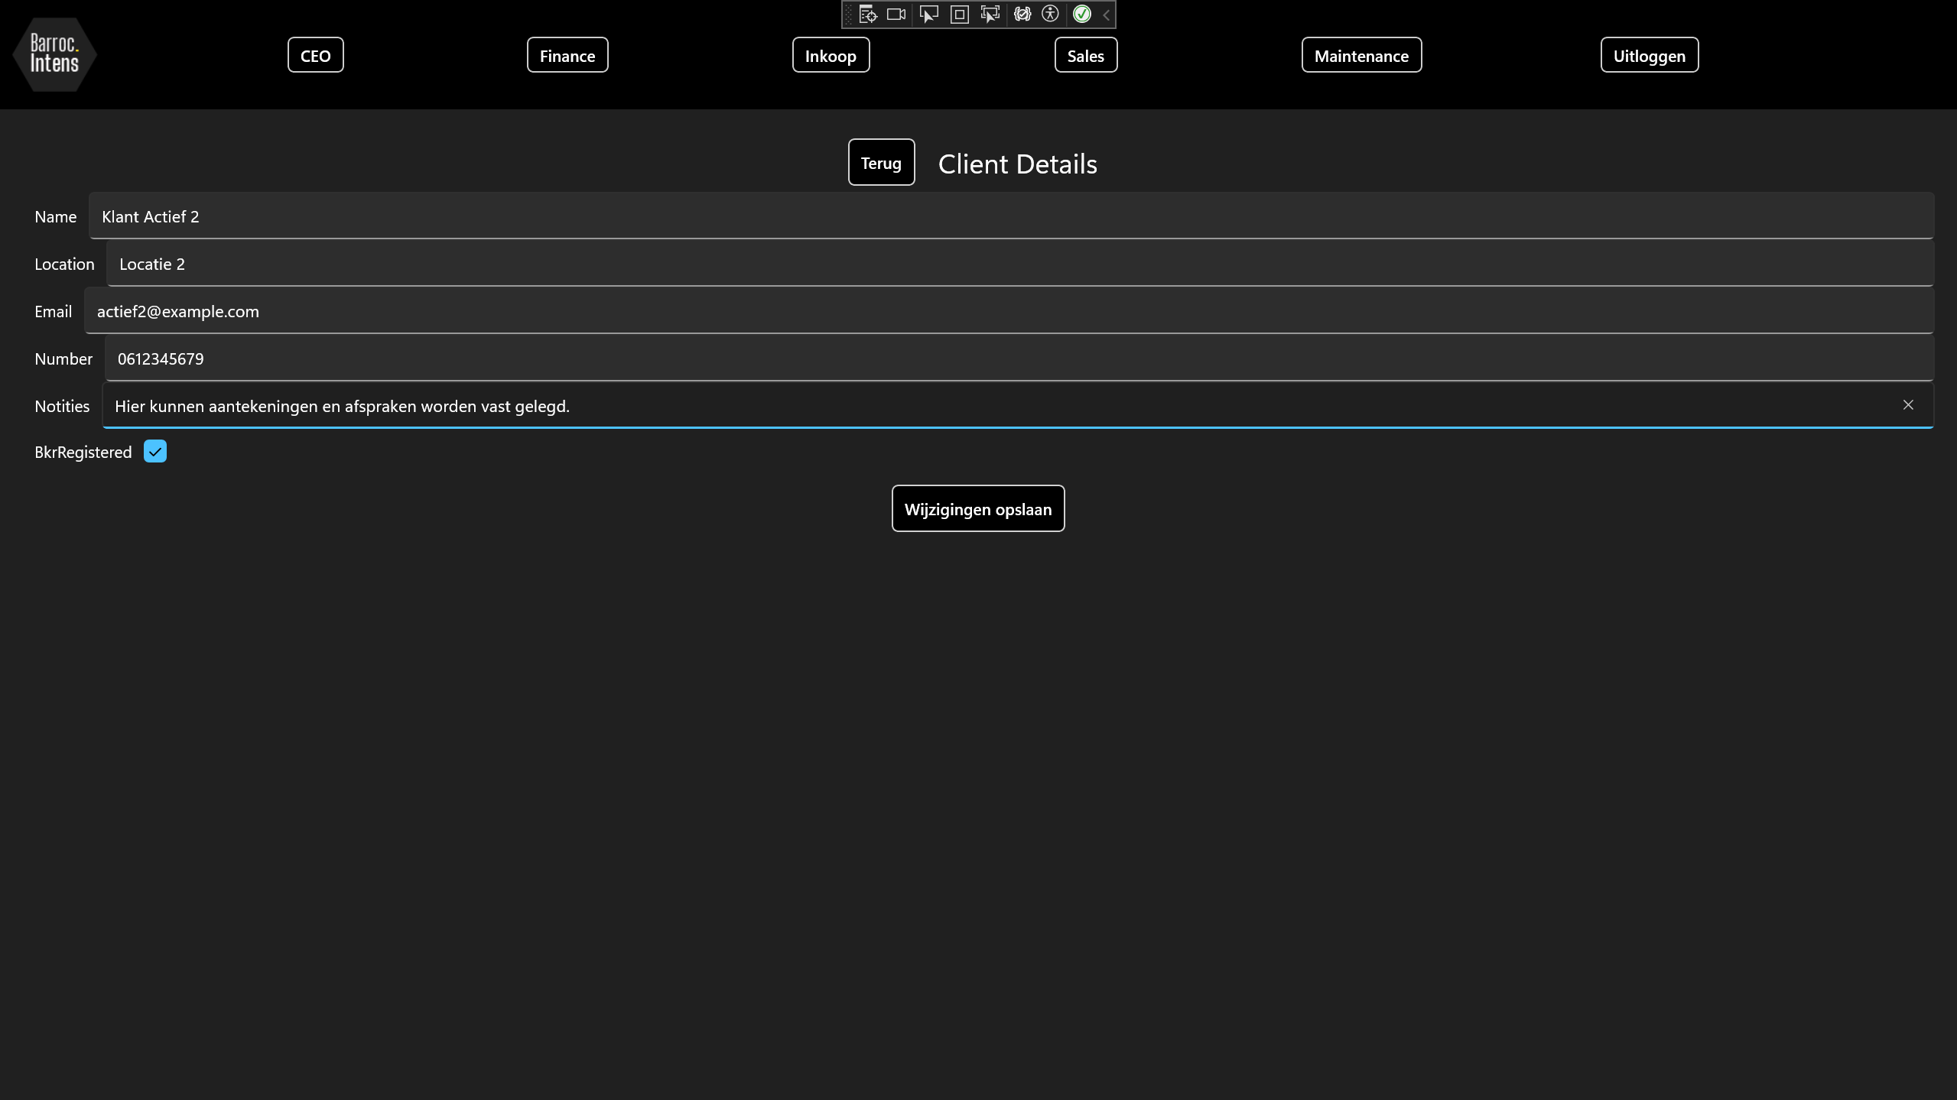
7. Sales moet aantekeningen en afspraken kunnen vastleggen bij klant

Slide 10
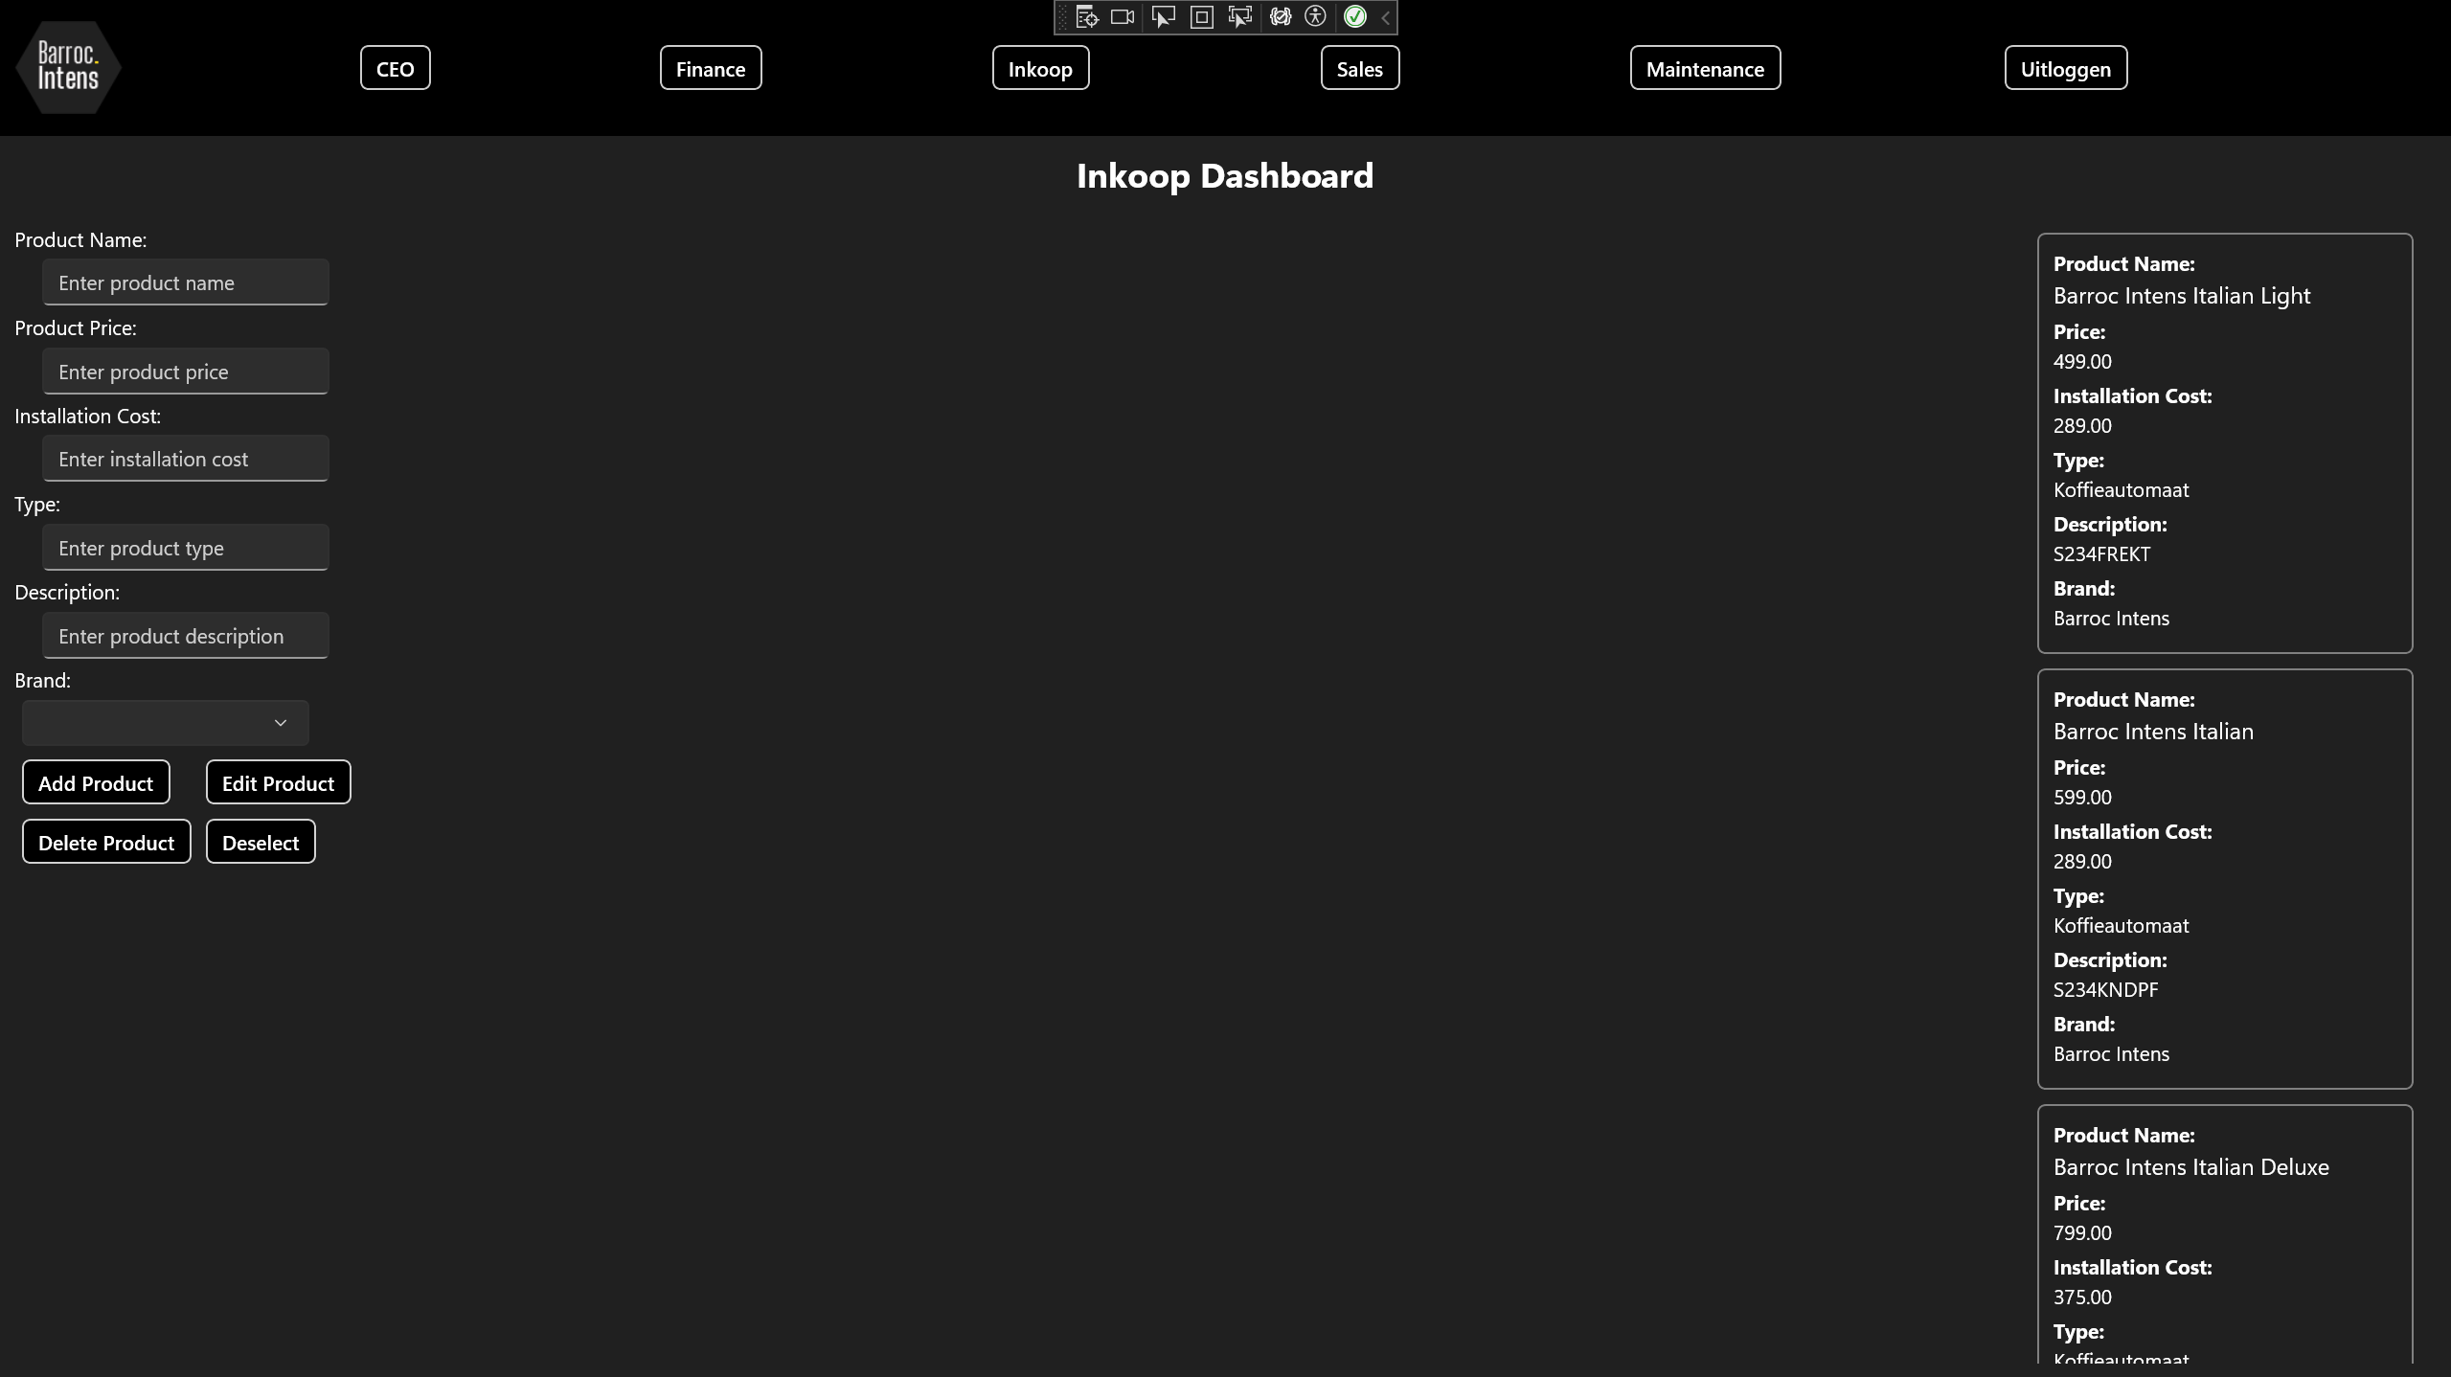
8. Inkoop moet producten kunnen aanmaken, bewerken en verwijderen

Slide 11
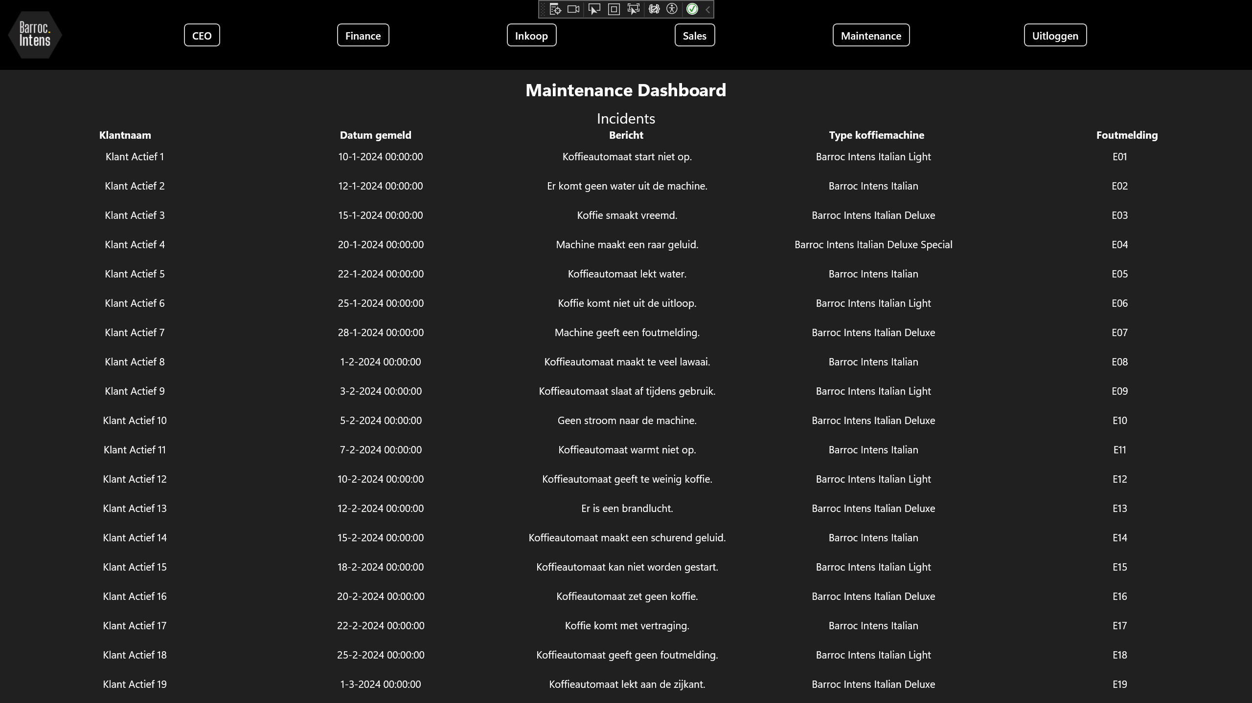
9. Hoofdmedewerker van Maintenance moet ingekomen storingsaanvragen kunnen bekijken

Slide 12
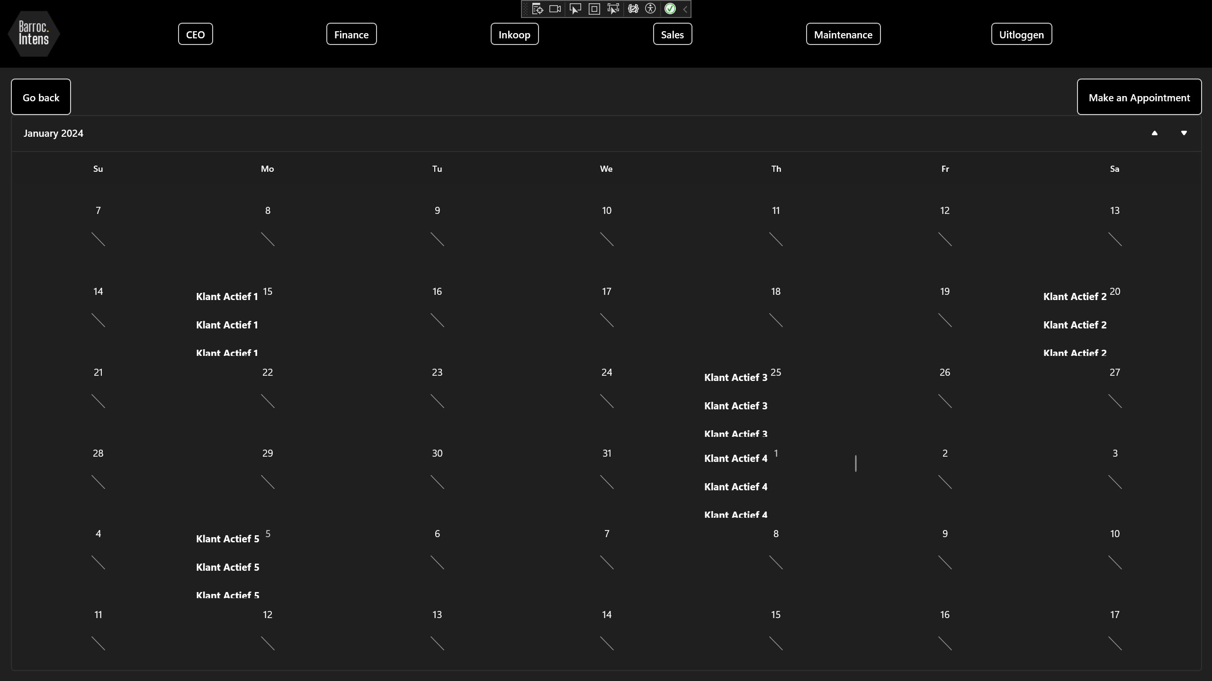
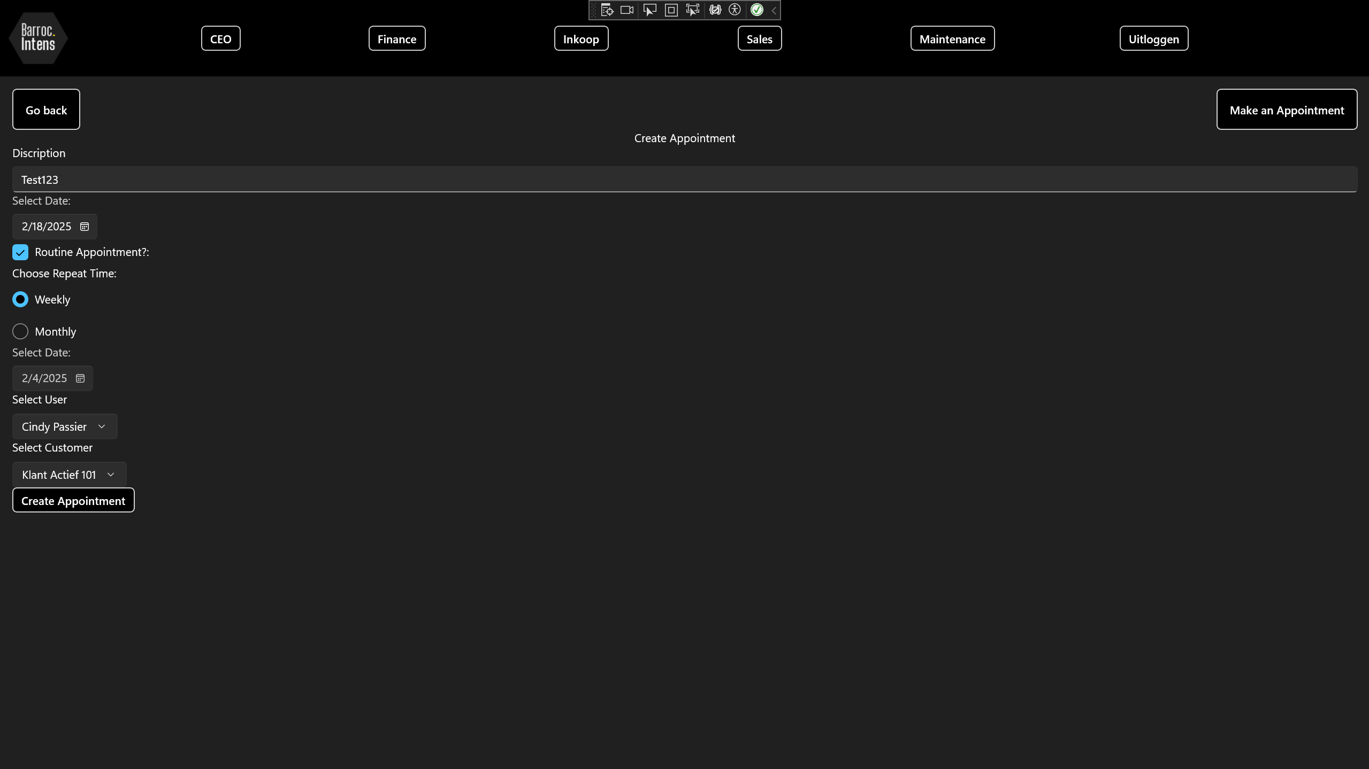
10. Afspraak inplannen

Slide 13
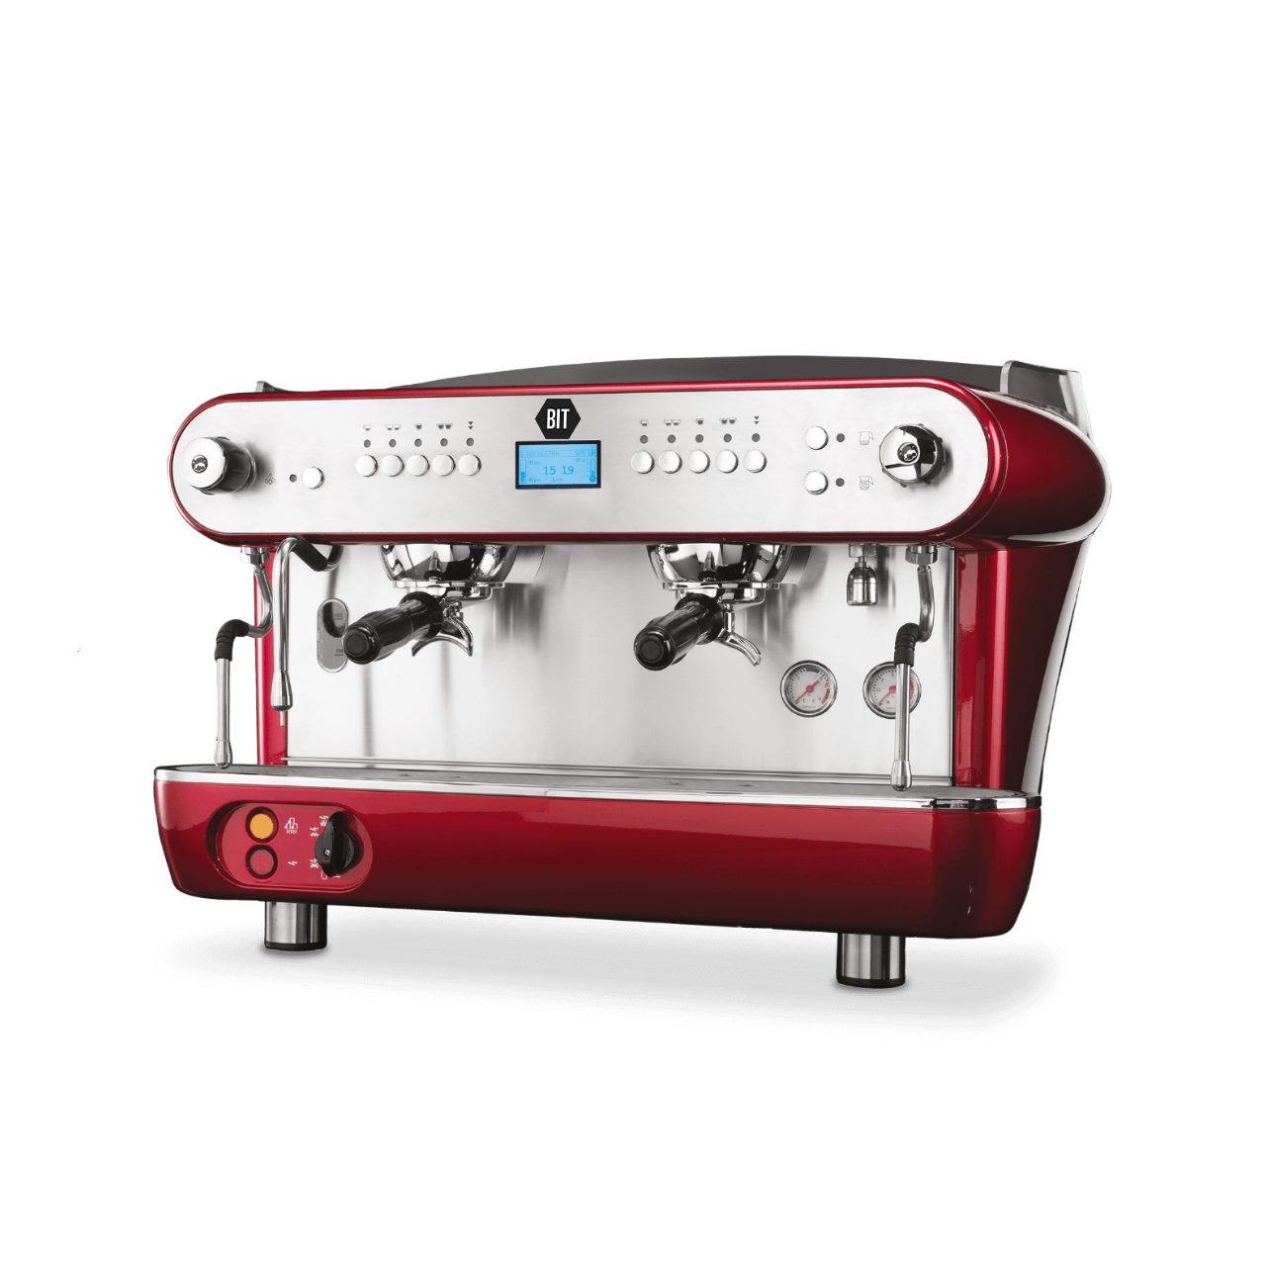
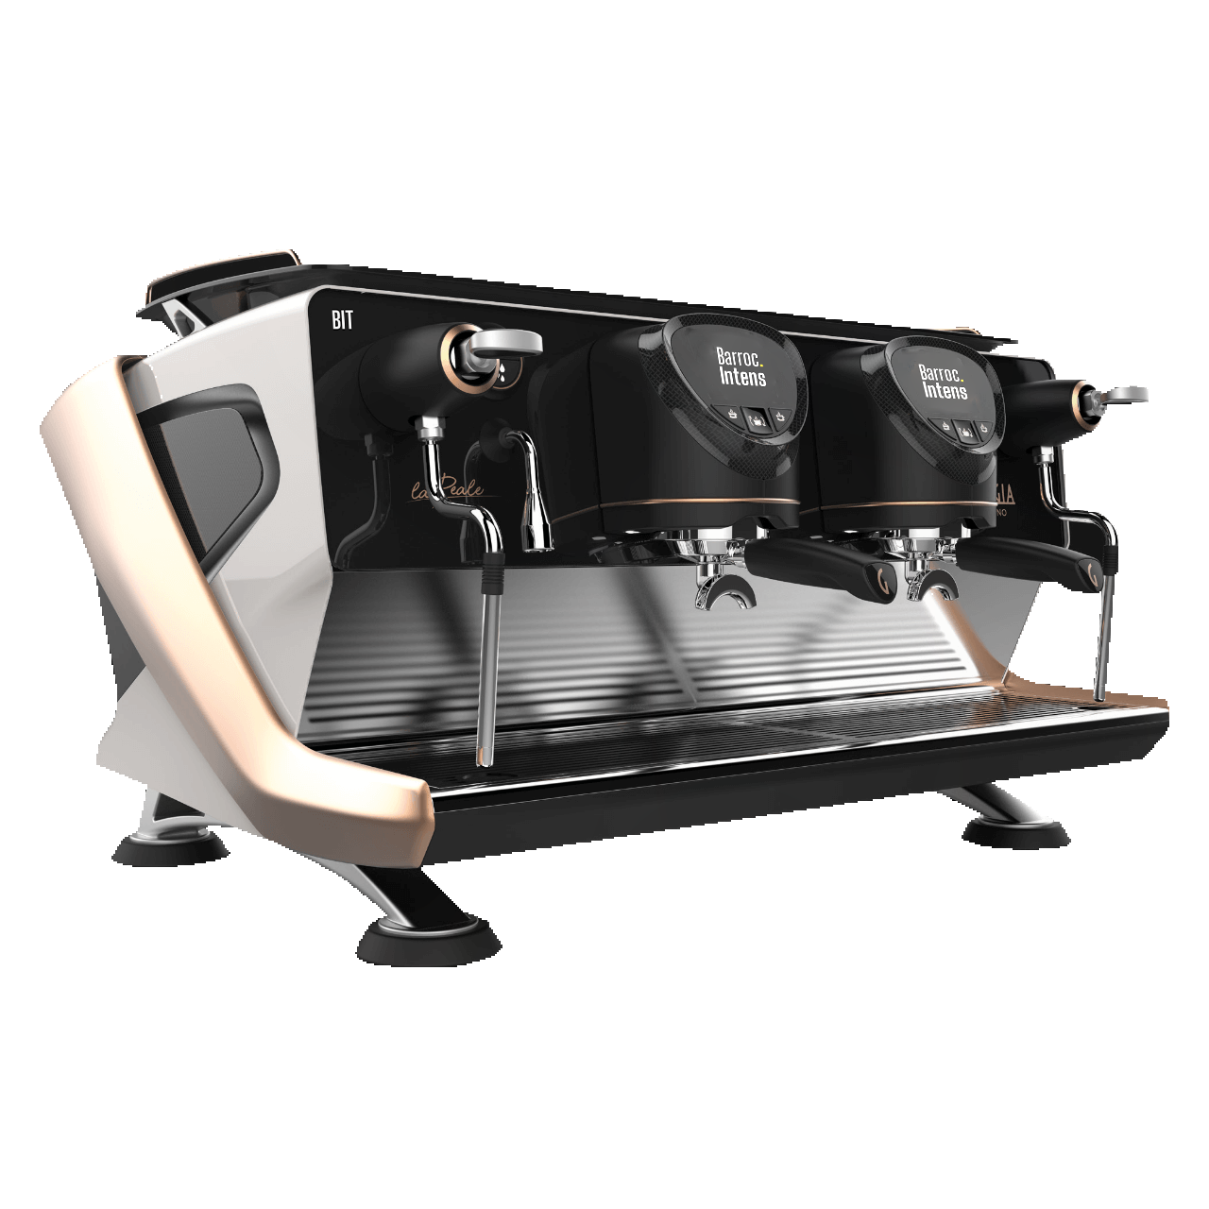
The end
Door Julian, Misha, Dimitri ,Colin en Marco

